Slide 1

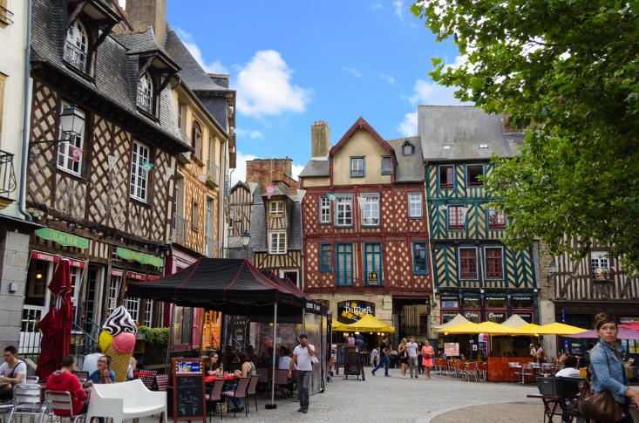
Rencontres à Rennes

Slide 2
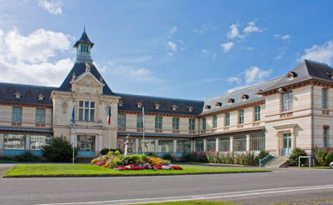
Rencontres à Rennes

